Slide 1
アセプティックラインの バリデーション
（一社）食品品質プロフェッショナルズ
広田鉄磨

Slide 2
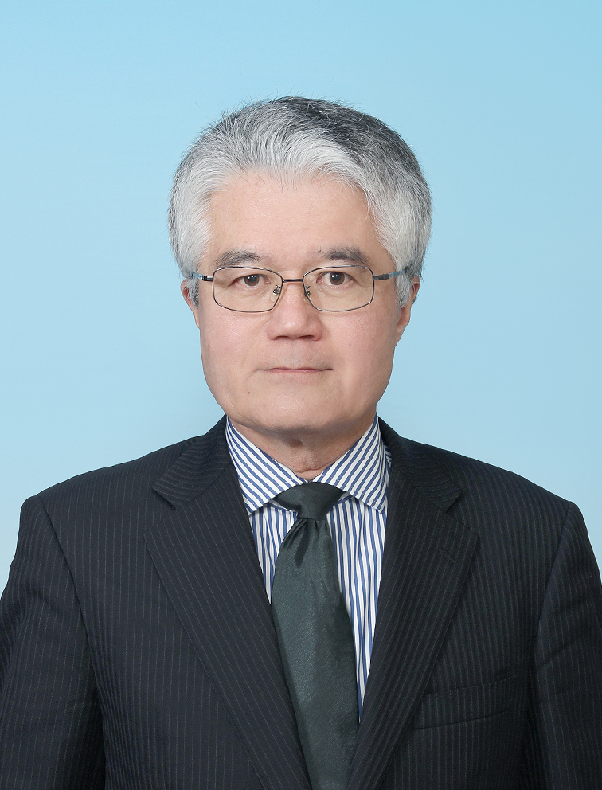
広田鉄磨 自己紹介
1979年 九州大学 農学部
食糧化学工学科卒業
同年 ネスレ日本入社
ネスレ日本での飲料製造・開発経験
アメリカの開発センター勤務
シンガポールの開発センター、品質保証センター勤務
アジア・アフリカ・オセアニアのネスレ事業所群へ 熱殺菌三銃士の一人として 殺菌指導
アジア・アフリカ・オセアニアのネスレ事業所群へのISO22000導入指導。後に FSSC22000 へ移行。
帰国後は 社内の食品安全マネジメントシステム、二者監査
ＪＦＳＭ設立準備委員会、食品品質プロフェッショナルズ設立
2015年ネスレ日本退職 関西大学 化学生命工学部へ

Slide 4
巻頭言
日本の食品業界では ベリフィケーション （後ろ向き検証）ばかり
バリデーション（前向き検証）の意識は希薄
バリデーションには ユニバーサル手法はない
参考文書があったりなかったり
しかし 規制はある
そのため 自分で最適手法を編み出すことになる

Slide 5
なぜバリデーションが 必要なのか？

Slide 6
医薬品の開発をやるとする
医薬成分は期待されている効能を発揮しなければならない
医薬成分の副作用は許容限度内でなければならない
医薬成分製造時 純度は適正に達成・維持されないとならない
医薬成分、医薬品製造時に 他薬の混入があってはならない
医薬品投与にあっては 成分量を適正に設定しなければならない
医薬品に表示ミスがあってはならない
医薬品の包装は その医薬品に表示された有効期限内 効能を 適切に維持できるものでなければならない
すべてをバリデーションの対象とする

Slide 7
アセプティック製品の開発をやるとする
食材が 連続殺菌後に 期待されている栄養価値・風味価値を具現しなければならない
クッキングによる栄養・風味の劣化は許容限度内に収めなければならない
食材マトリックスの中で増殖可能な 食中毒菌・変敗菌の生残・付着を許してはならない
加熱済みへの 未加熱のものの混入があってはならない（ダイバージョン）
異種アレルゲンの交差汚染があってはならない
表示ミスがあってはならない
アセプティック製品の包装は その食品に表示された賞味期限期内 その 密封性、内容物の栄養・風味を維持できるものでなければならない

Slide 8
アセプティックのバリデーションでは 黒のすべてをバリデーション工程で 灰色をＰＲＰに割り振ることを事前に決定する

Slide 9
バリデーションのニーヅは歴然
事前に、起きうる事態をすべて並べあげ
好ましい事態を最大限に 好ましくない事態を最小限にするには どのような管理が最適かを想定し、管理手段を選定
選定された管理手段の有効性を検証し
事後検証まで込みで
PDCAを回していくための計画を立てる
・・・その１クールを通常 「バリデーション」と呼ぶ

Slide 10
つまりバリデーションとは 「前向き検証」
過去積み上げられた理論（つまり検証済み仮説）を
目の前の事象に演繹的に援用してみて
望ましからざる事態が将来にわたっておこらないように
一連のシステムを設計していくこと

Slide 11
アセプティック製品での望ましからぬ事態
オーバークッキング（セジメント発生）またはクッキング不足
食中毒菌・変敗菌の生残・付着
加熱済みへの 未加熱のものの混入
密封性不良
包材内面からの溶出、内面と食材の反応

Slide 12
バリデーションでは・・・
オーバークッキングまたはクッキング不足
（食中毒菌）、変敗菌の生残・付着
加熱済みへの 未加熱のものの混入
密封性不良
包材内面からの溶出、内面と食材の反応
1，2を熱殺菌工学、を3，4，5をPRPでカバーする

Slide 13
熱殺菌工学の側面

Slide 14
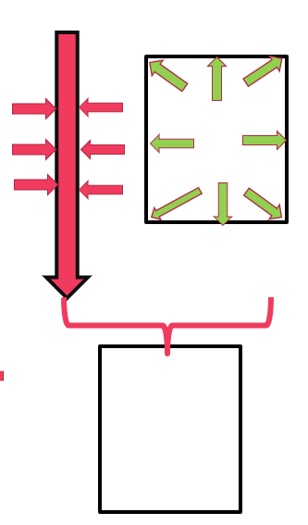
食品は連続殺菌機で （商業的）無菌化
包材は 別途 薬剤などで 無菌化
両者を 無菌室で組み上げる

Slide 15
熱殺菌工学を・・・
製品滅菌はもちろん
型式によっては 包材に
無菌ゾーンに属するもの (アセプティックタンク、パイプ、バルブ類）内面に
汚れ、スケール、バイオフィルムの生成で かけないといけない熱量が膨大に
間歇滅菌の手法まで・・・

Slide 16
用語集
D値：菌数を1/10にするのに必要な時間
ｚ値：死滅の速度を10倍にするのに必要な温度差
もっと簡単にいうと D値は その温度における生存能力の指標
ｚ値は 温度が上がってもそれほど 熱に対して弱くならないという指標

Slide 17
D値、z値の研究は・・・
実は 日本で大きく進んだ

Slide 18
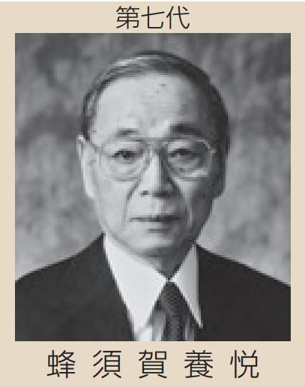
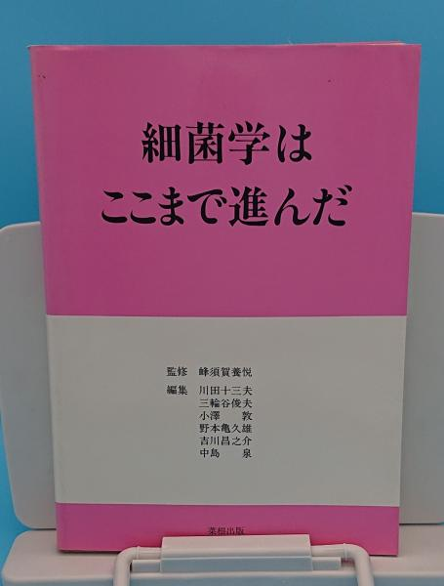
芽胞菌対策セミナ―より
1962

Slide 19
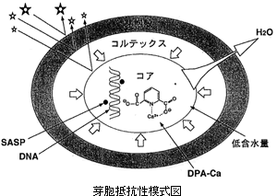

Slide 20
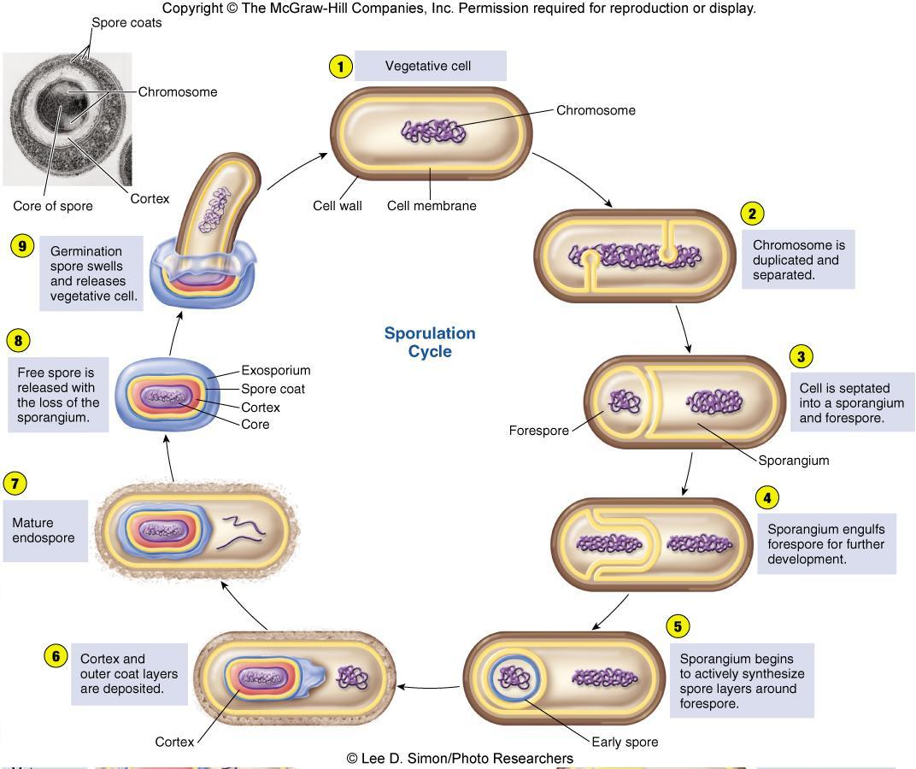
芽胞菌対策セミナ―より

Slide 21
芽胞菌対策セミナ―より

Slide 22
個体に起きていること

Slide 23
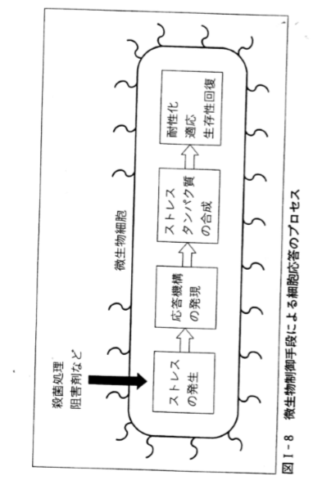

Slide 24
集団に起きていること

Slide 25
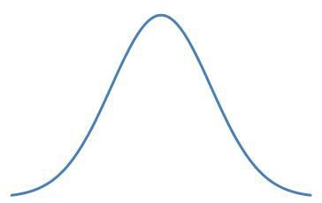
継体培養を繰り返しても 形質はどんどん分化していく
1
2
3

Slide 26
微生物は与えられた環境で生き延びるため、（また 将来の厳しい 環境に耐えうるように） どんどん自己変革を続けている

Slide 27
全てのストレスに対し 生物は 片対数直線で死滅する傾向を示す
熱であれ/放射線であれ/毒ガスであれ
弾が9/10 入ったレボルバー拳銃で ロシアンルーレットを グループゲームとしてやるようなモノ

Slide 28
とはいえ アセプティック製品では
信頼できるD値、ｚ値の入手が困難
20℃以上離れた温度帯では D,zは大きく異なる(信用できない）
ロングテールの問題が顕著に出やすい
密封性不良の方が 見つけにくく、かつ 根治しにくい問題

Slide 29
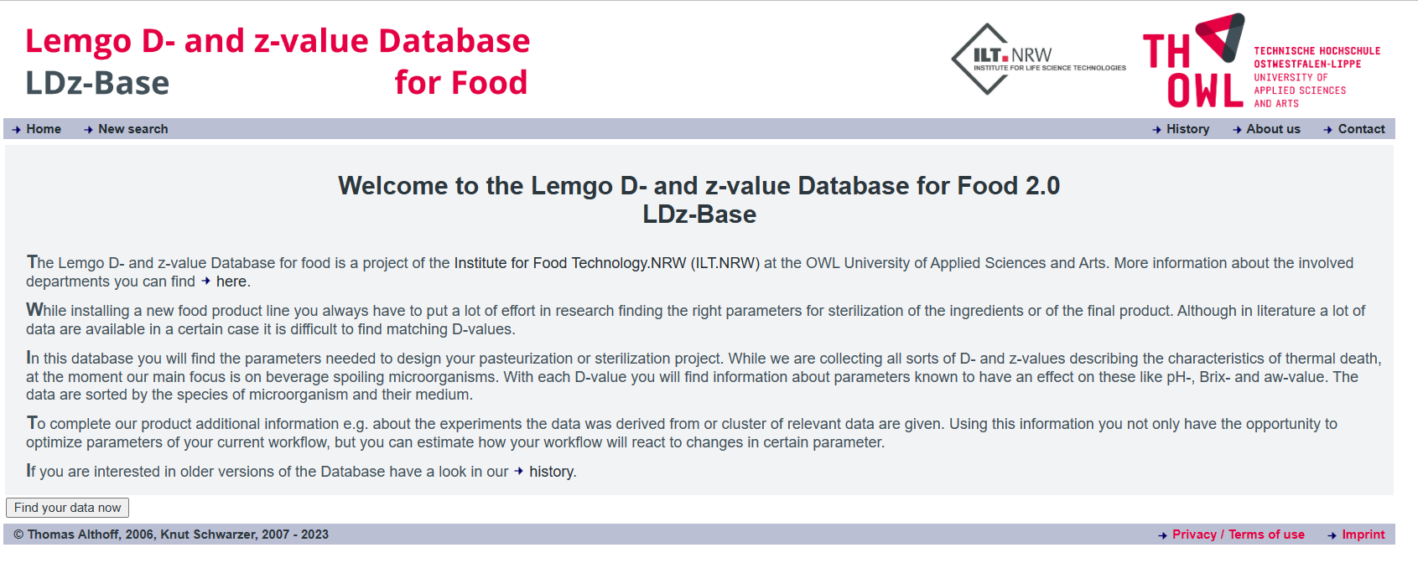

Slide 30
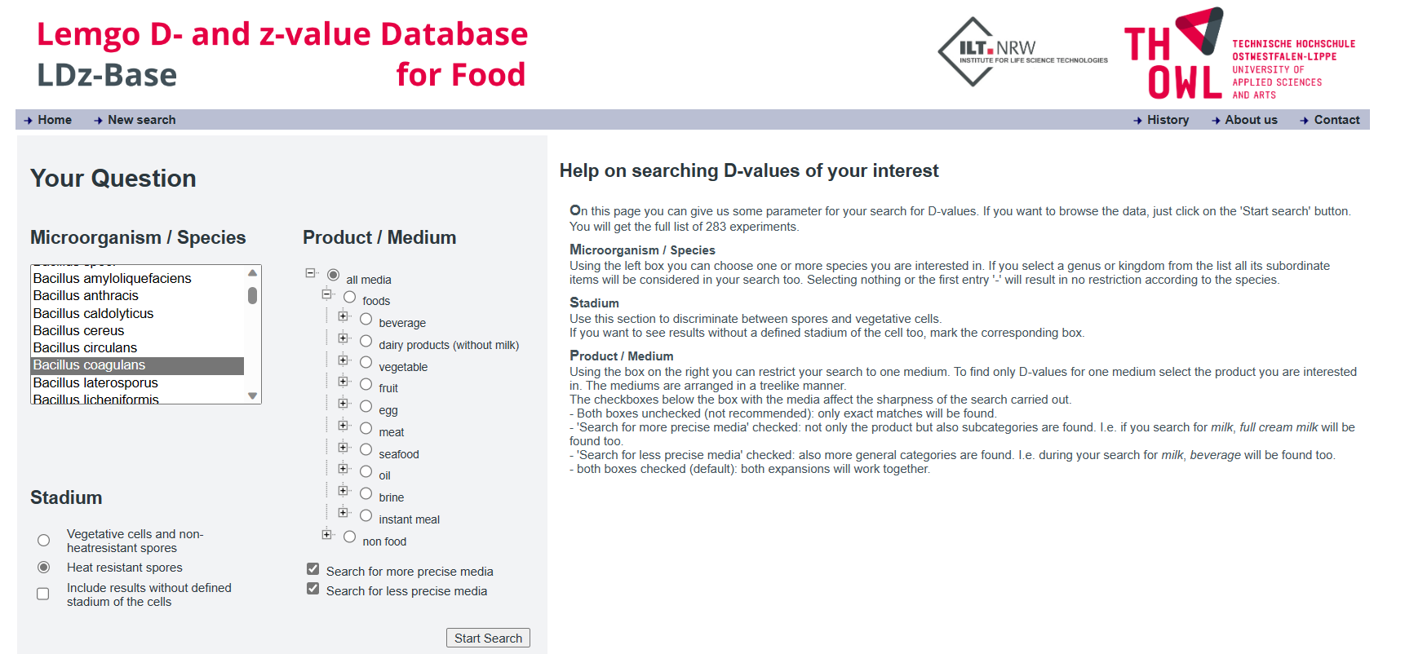

Slide 31
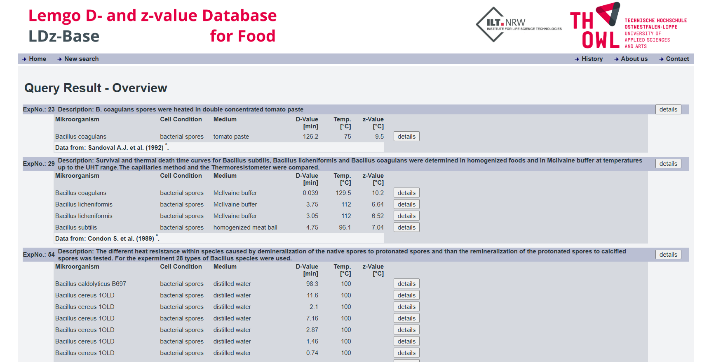

Slide 32
とはいえ アセプティック製品では
信頼できるD値、ｚ値の入手が困難
20℃以上離れた温度帯では D,zは大きく異なる（信用できない）
ロングテールの問題が顕著に出やすい
密封性不良の方が 見つけにくく、かつ 根治しにくい問題

Slide 33
直接加熱
間接加熱
むき出しの菌では
明らかに間接加熱の方が 加える熱の総量は多いのに
殺菌効果としては直接加熱の方が高くなりがち

Slide 34
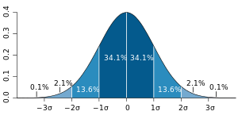
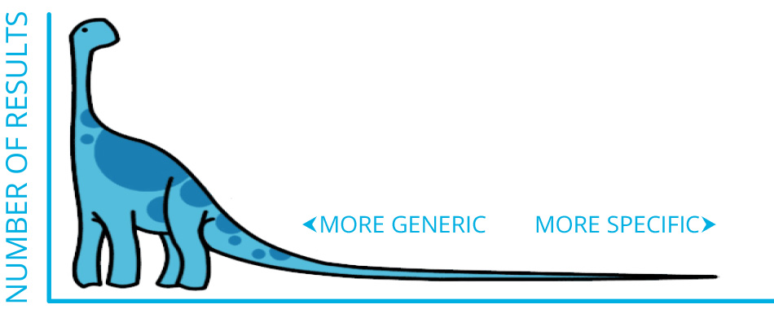
アセプティックでは
ロングテイル（特に芽胞、
多孔質）

Slide 35
短時間（加熱変性対策）と 長時間（ロングテイル対策）
そのいい塩梅を算出できる方程式はない

Slide 36
もうこのサイトは消滅しているので貴重な記録
https://04auto.biz/brd/qpmail/001-wrXGXy.download

Slide 37
もうこのサイトは消滅しているので貴重な記録
https://04auto.biz/brd/qpmail/001-wrXGXy.download

Slide 38
もうこのサイトは消滅しているので貴重な記録
https://04auto.biz/brd/qpmail/001-wrXGXy.download

Slide 39
殺菌価 つまり F値とは？
殺菌効果が（ある温度では 時間とともに）片対数的に進展する性格を利用
殺菌効果の速度が １０倍変わるのに必要な温度差をZ とし
基準温度をTbとして
殺菌効果を積分して得られた 殺菌効果の積算値

Slide 40
殺菌価 つまり F値とは？
Z＝１０℃
基準温度を１２１．１℃
殺菌効果を積分して得られた 殺菌効果の積算値
を Fo とよぶ
つまり ボツリヌス芽胞を 連続殺菌機をもってして 殺滅を狙っている際の殺菌指標

Slide 41
殺菌価 つまり F値とは？
アセプティックの場合 超高温域での D値、ｚ値の不備のおかげで 相当に大きな安全率を見込まないとフィットしない
ホールディングチューブ容積計算
（特に日本で顕著な）気泡の発生
ホールディングチューブの中のスケールの堆積
間接加熱に顕著な 熱履歴曲線の推移（ドリフト）

Slide 42
間接加熱製造開始直後
間接加熱製造終了間際
焦げ付きのおかげで 二段目加熱履歴が急な立ち上がりになっていく

Slide 43
殺菌価 つまり F値とは？
殺菌効果が（ある温度では 時間とともに）片対数的に進展する性格を利用
殺菌効果の速度が １０倍変わるのに必要な温度差をZ とし
基準温度をTbとして
殺菌効果を積分して得られた 殺菌効果の積算値

Slide 44
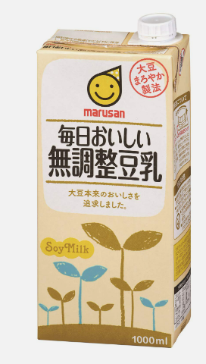
殺菌価 つまり F値とは？
Z＝１０℃
基準温度を１２１．１℃
殺菌効果を積分して得られた 殺菌効果の積算値
を Fo とよぶ
つまり ボツリヌス芽胞を レトルトをもってして 殺滅を狙っている際の殺菌指標

Slide 45
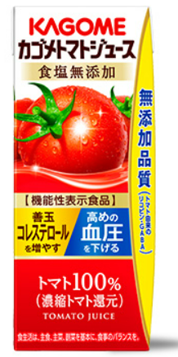
殺菌価 つまり F値とは？
Z＝8℃
基準温度を85℃
殺菌効果を積分して得られた 殺菌効果の積算値
を Fp ＝F_{85/8}とよぶ
つまり 耐熱性酵母・カビをホットパック程度の加熱で殺滅を狙っている際の殺菌指標

Slide 46
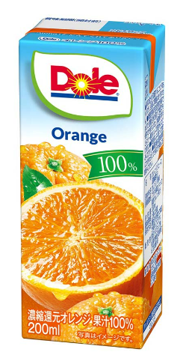
殺菌価 つまり F値とは？
Z＝5℃
基準温度を65℃
殺菌効果を積分して得られた 殺菌効果の積算値
を Fp ＝F_{65/5}とよぶ
つまり 通常の酵母・カビをホットパック程度の加熱で殺滅を狙っている際の殺菌指標

Slide 47
とはいえ アセプティック製品では
信頼できるD値、ｚ値の入手が困難
20℃以上離れた温度帯では D,zは大きく異なる（信用できない）
ロングテールの問題が顕著に出やすい
密封性不良の方が 見つけにくく、かつ 根治しにくい問題

Slide 48
とはいえ アセプティック製品では
レトルトではタップトーンなどの全数検査機器がある
レトルトの全数検査は 包材を虐待したのちにおこなうので 漏れが発見されやすい
対してアセプティックでは 包材のハンドリング が比較的マイルド
（実質的には）直接全数検査する機器はない
そのため 商業生産開始前に 密封性を大規模精査

Slide 49
アセプティック製品の密封性不良
ヒートシール機構のミス
軟包材折り曲げによるピンホール生成
軟包材 熱軟化ののちの引き延ばし工程でのピンホール生成
包材エッジの損傷
薬剤に含まれる安定剤の結晶化と 突き刺しピンホール
ボトル天面への傷
キャッピング不良
と主なものだけでも多岐にわたる

Slide 50
とにかく 充填してみないと分からんと 培地・ 製品充填したものを 大量に作って 培養試験
時には（電導度・分解・カラー・加圧試験）バキュームチェック
培地の方が常にいいってもんではない！
（医薬品と勘違いしないように、医薬品だったら
培地の方がはるかにセンシティブ。
食品は 培地よりセンシティブなことが多い）
シールの妨害は 製品の方が起きやすいことがある
一次汚染菌の増殖のためにも 製品の方がいいことがある

Slide 51
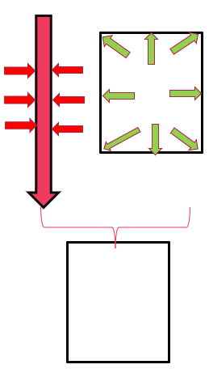
アセプティックとは・・・
連続殺菌機を通じての 「製品の滅菌」
薬剤・化学殺菌を通じての 「包材の滅菌」
熱または薬剤を介しての 「装置の滅菌」
無菌空気を供給しての 「装置の無菌」状態維持
上四つが すべてうまくいって初めて成立

Slide 52
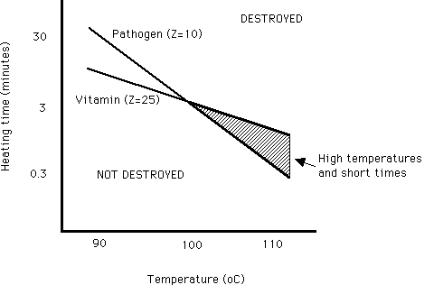
なぜ高温短時間殺菌の方が （通常）好まれるか？
しかし 長期の保存安定性とは 整合しないことがある

Slide 53
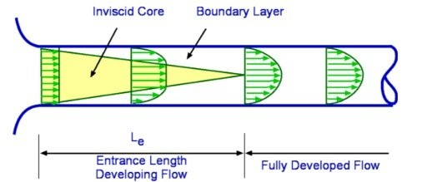
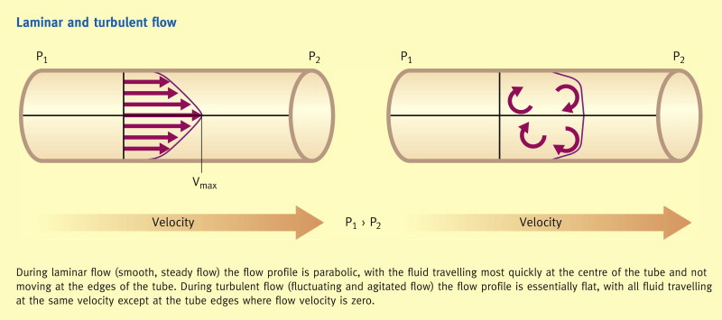
X2
X1.2

Slide 54
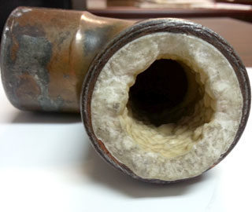
ホールディングチューブの
狭窄
ホールディングチューブ内での気泡発生

Slide 57
アセプティック製品側検証
ホールディングチューブの長さ計算に「安全率」を
FDAだと最低でも20％
高温短時間殺菌の場合 ロングテイルが深刻な形
食中毒菌対象で3～４D, ５D, 12D
変敗菌の方が はるかに耐熱性

Slide 58
アセプティック包材側検証
日本にはガイドラインがない
海外では 指標菌を用いて ３～４D
滅菌試験を開始する前に 密封性の確立を

Slide 59
アセプティック装置側検証
日本にはガイドラインがない
指標菌の採用も困難、製品滅菌の～10倍
機械的性能以外に 洗浄効果（バイオフィルム、アレルゲン）、乾燥効果、薬剤・蒸気・熱水浸透効果、達成された無菌環境の維持
HEPAフィルターのバブリングポイント、差圧くらいが定型フォーマット
製品の感受性によって 厳しさが異なる ｐH＜４．６， ｐH<4, Aw<0.85。そして 厳しさの調製にもガイドラインはない

Slide 61
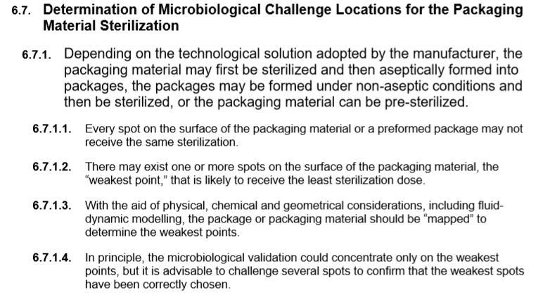

Slide 62
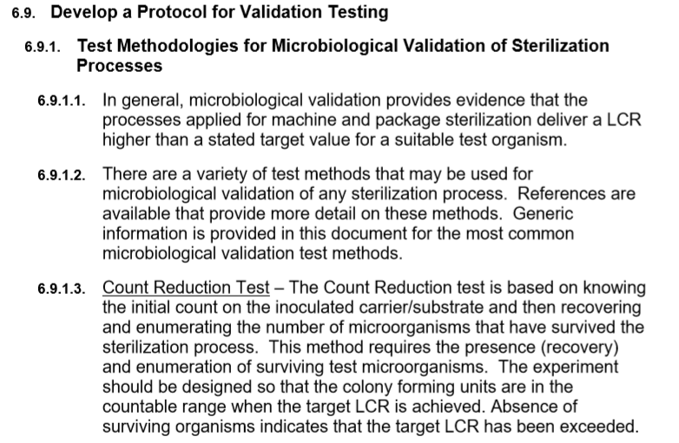

Slide 63
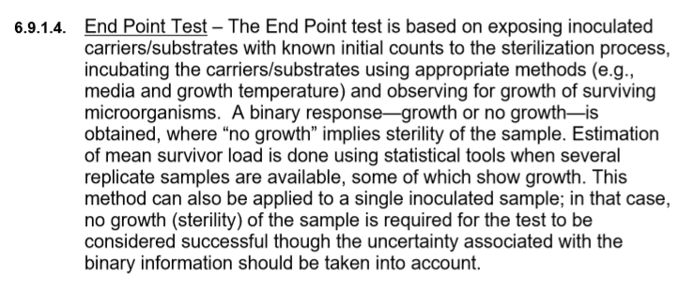

Slide 64
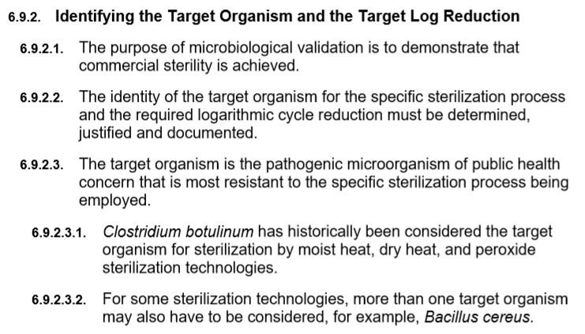

Slide 65
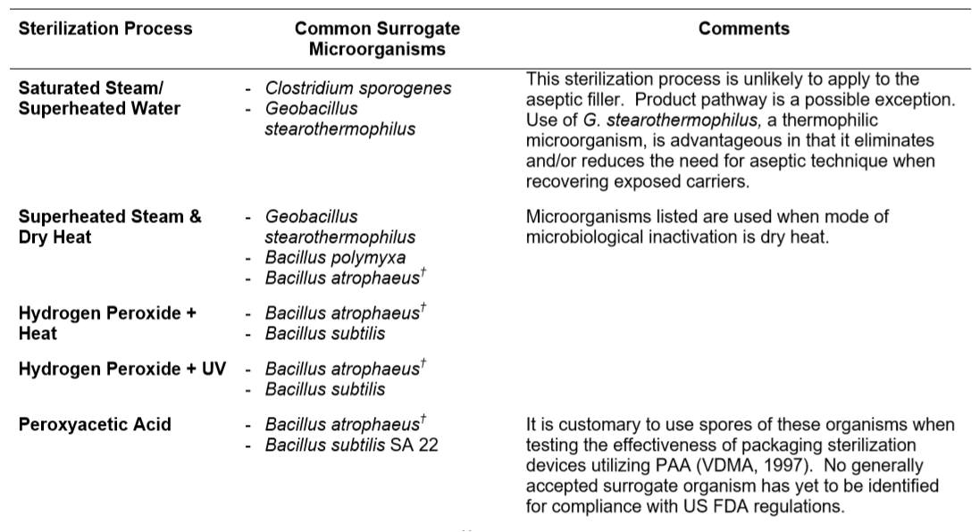

Slide 66
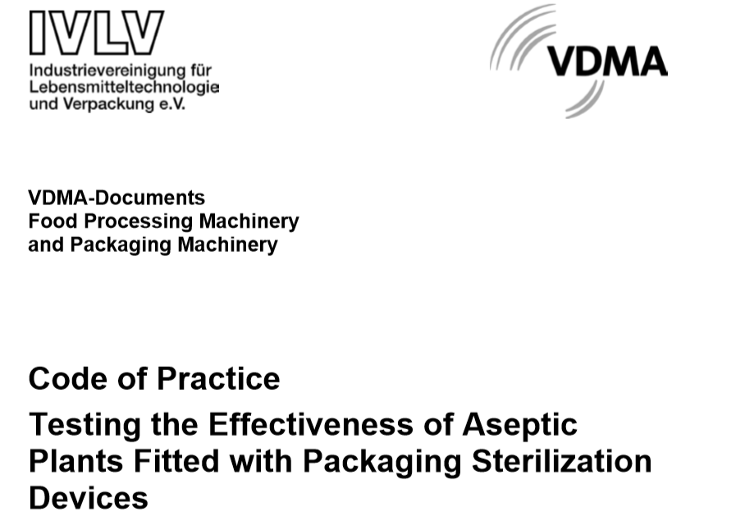

Slide 67
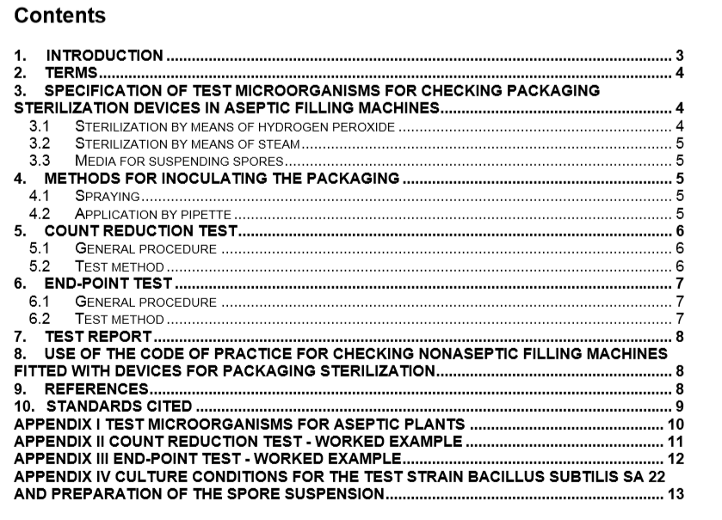

Slide 68
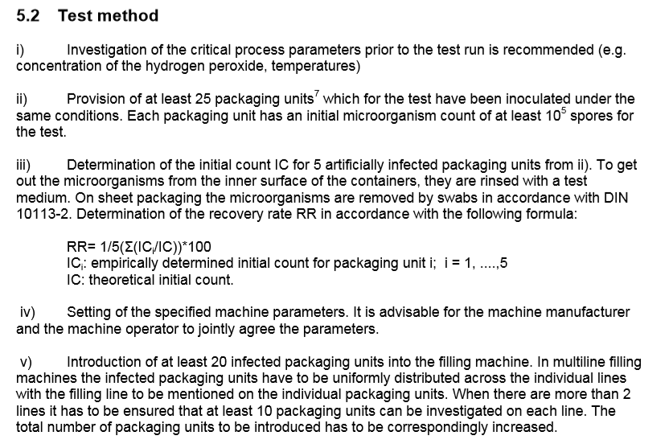

Slide 69
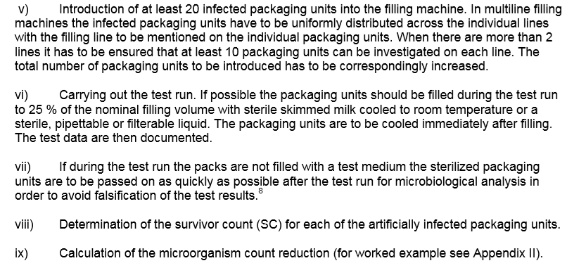

Slide 71
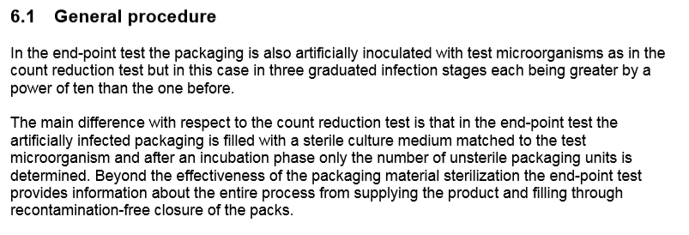

Slide 72
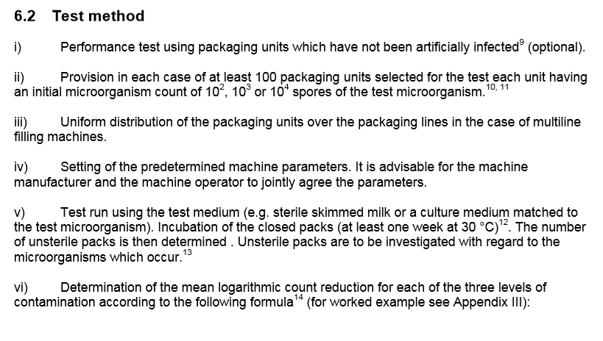

Slide 75
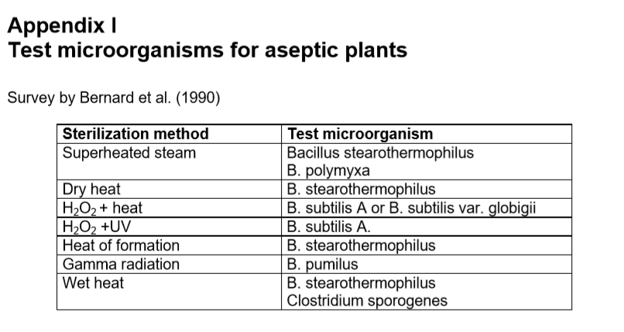

Slide 76
アセプティック装置側検証
続き・・・

Slide 77
アセプティックタンク、パイプラインなどは 通常 （蒸気・熱水などでの）湿熱滅菌
蒸気や熱水で洗い流されてしまう為 Geobacillus stearothermophilus 芽胞を塗り付けたストリップテープなどは 役に立たない
そのため 単純な「最冷点」または「空気だまり」「ドレンだまり」あるいは「汚れの落ちにくい箇所」での 内部あるいは表面の温度履歴のみで妥当性確認とすることが多い・・・しかし・・・

Slide 78
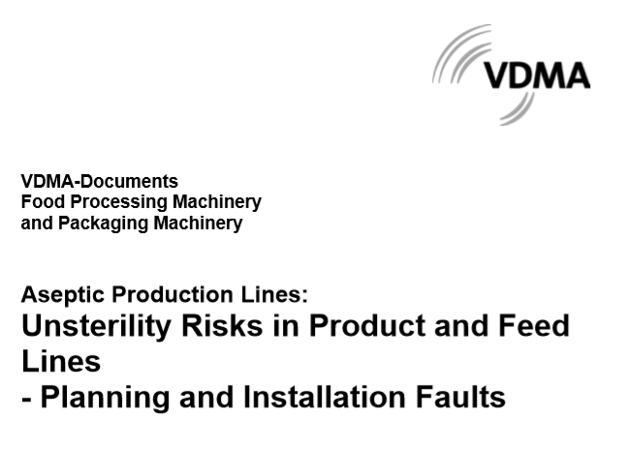

Slide 79
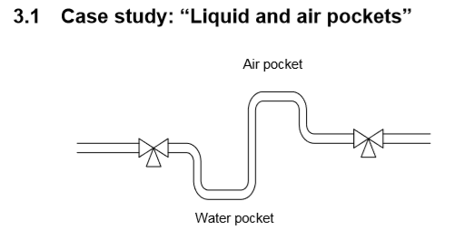
乾熱化してしまう
これはアセプティックタンクなどの巨大なタンクのエアーベントがうまくいっていない場合も

Slide 80
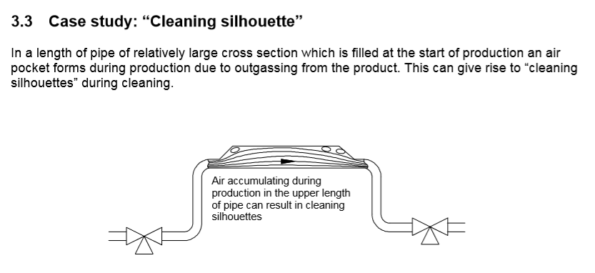

Slide 81
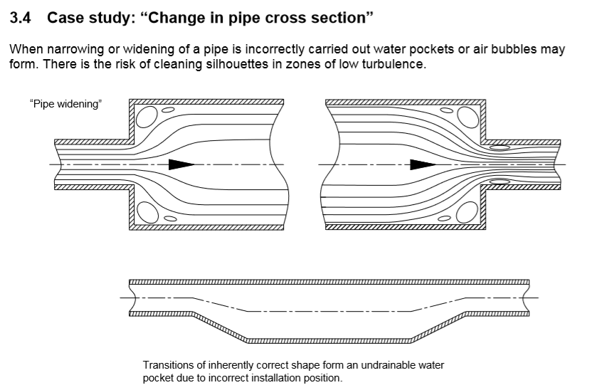

Slide 83
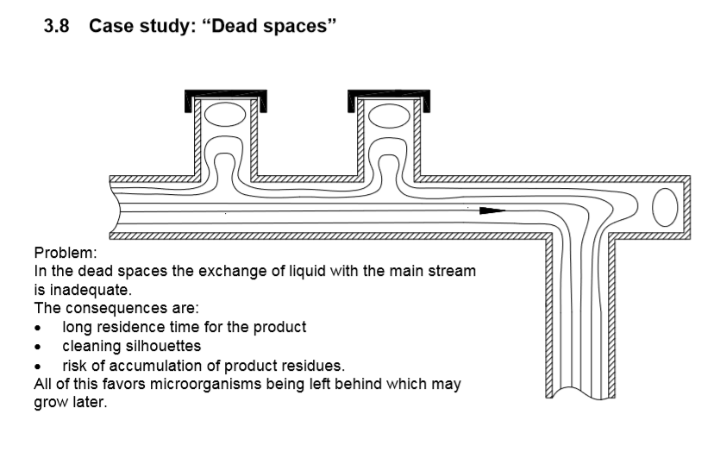

Slide 84
アセプティック装置側検証
装置のなかでも 「充填機」の課題は多岐にわたり
一筋縄ではいかない

Slide 85
アセプティック充填機検証
機器内面の滅菌
機器の無菌性維持
密封性の確保の維持

Slide 86
充填機検証：機器内面の滅菌
製品接触面の殺菌方法の多岐（熱（一部、全部）、薬剤（H₂O₂、過酢酸））
製品接触面の複雑性（平滑、非平滑、乾燥、湿潤）
製品接触面の材質（熱膨張の差、親和性の差、クラックの生じやすさ）
充填機内部へのヒトの進入

Slide 87
充填機検証：機器の無菌性維持
無菌エアーの生成方法（熱、HEPA)
無菌エアーの供給方法（層流、乱流）
機器内陽圧維持の確認方式
充填機は 回転またはレシプロ運動か
高速、低速運転
充填機の低清浄区への開口率
運転時間

Slide 88
充填機検証：密封性の維持
シール速度（高速、低速）
包材の損傷

Slide 89
アセプティック全体検証
機器のフェイルセーフ（信頼度）試験までは 組み込まれていないことがほとんど
関与する人間の技量、信頼度までは組み込まれていないことがほとんど
中身の滅菌、包材の滅菌、機器の滅菌、機器の無菌状態維持 すべてがそろって初めて無菌性が達成される・・・ つまり最終製品の形態でしか 総合的な検証ができないことが多い
製造開始前には 何万パックかの 液体培地充填後の培養試験、または 製品が微生物汚染を反映しやすいものであれば 製品そのもの
製造開始後は 製品サンプルの培養試験、定期的な培地充填と培養試験
そして（期限セミナーの対象かもしれないが）保存性試験
トラブルシューティング

Slide 90
Since 2016
食品安全の守護神
http://qpfs.or.jp

Slide 91
付録１
（メーカーごとのコンセプト・水準の差異）

Slide 92
だいぶましにはなったが こんなのでも
自称 無菌充填機
https://www.youtube.com/watch?v=a9Nkgg-iuRE
https://www.youtube.com/watch?v=hLo0Iz5jcJc

Slide 93
付録2
（提唱されるバリデーションプロトコルの多岐）

Slide 94
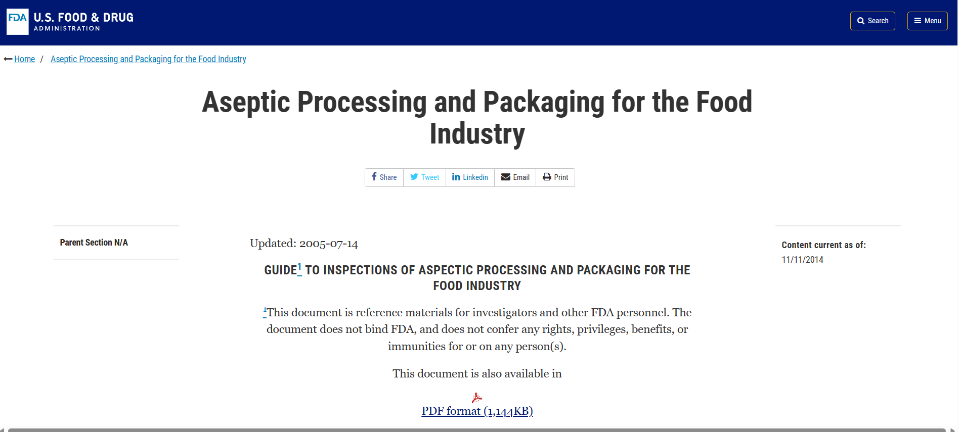

Slide 95
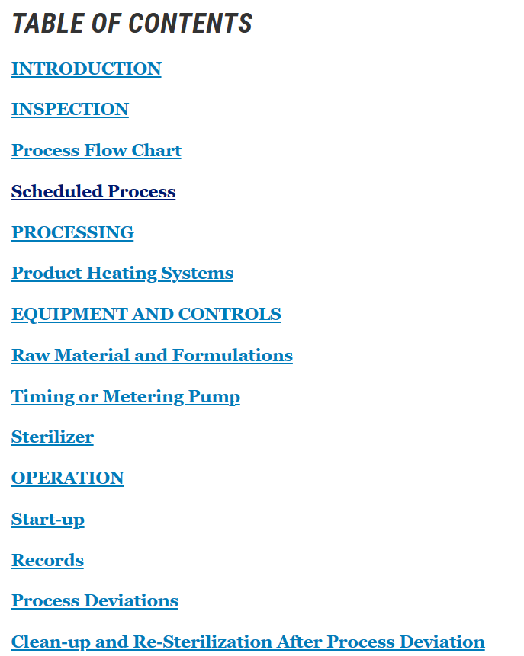

Slide 96
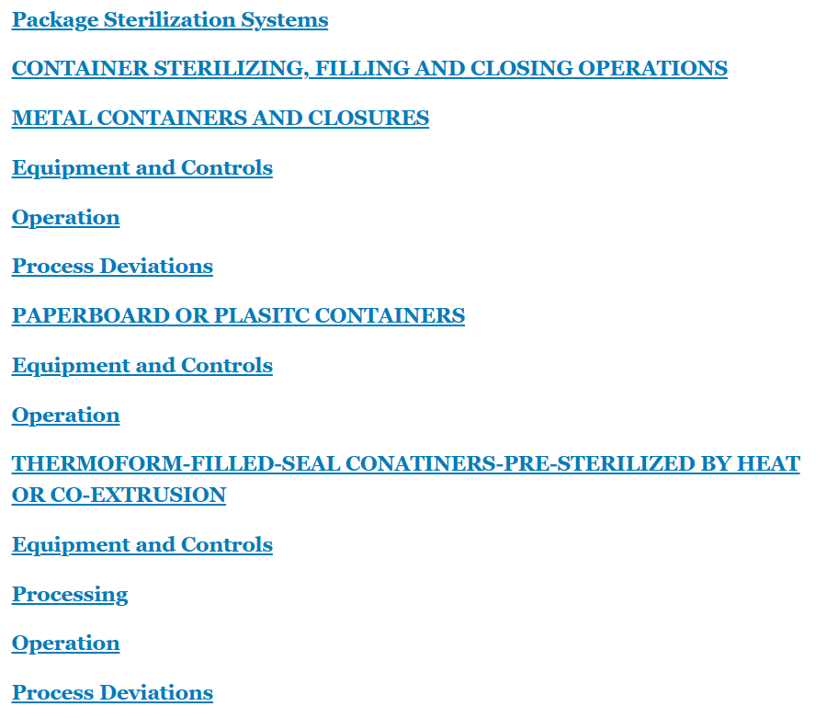

Slide 97
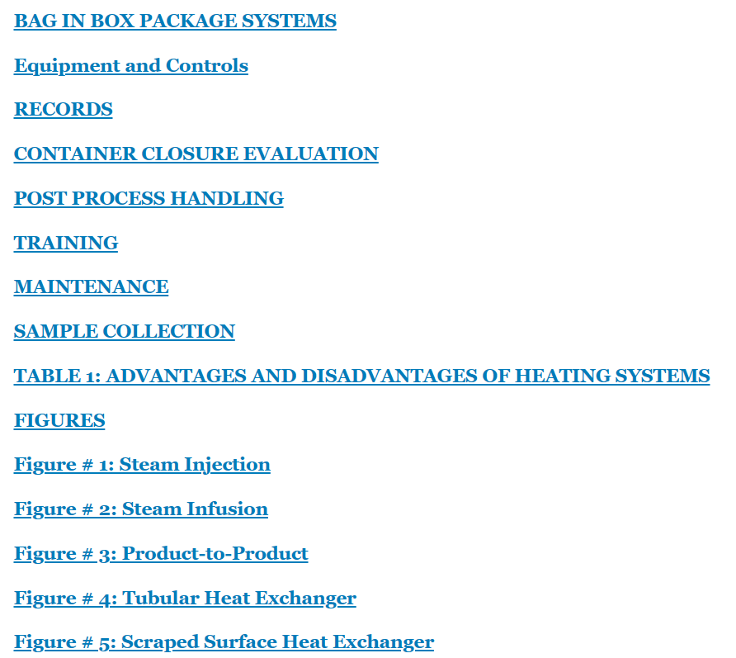

Slide 98
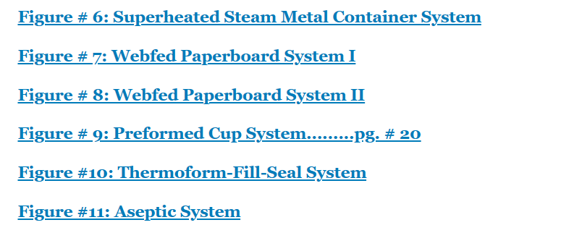

Slide 99
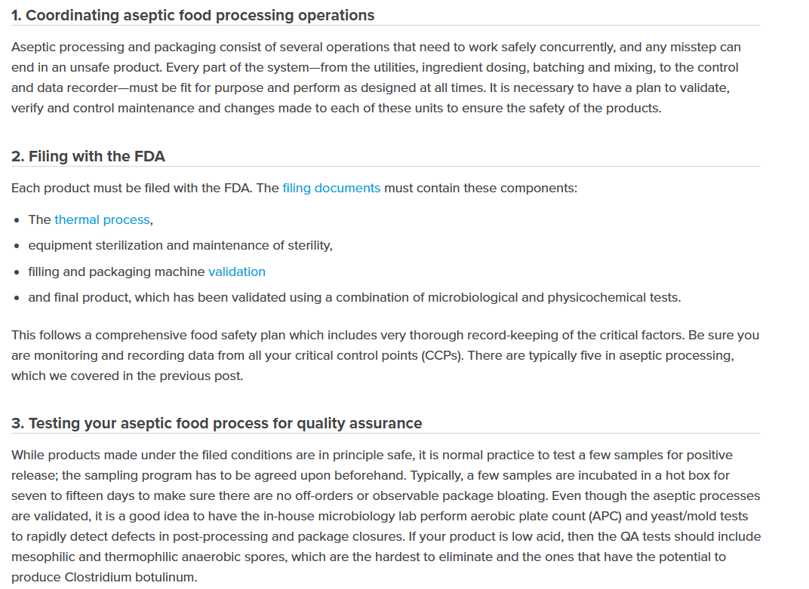
https://www.crbgroup.com/insights/product-safety-aseptic-food-processing

Slide 101
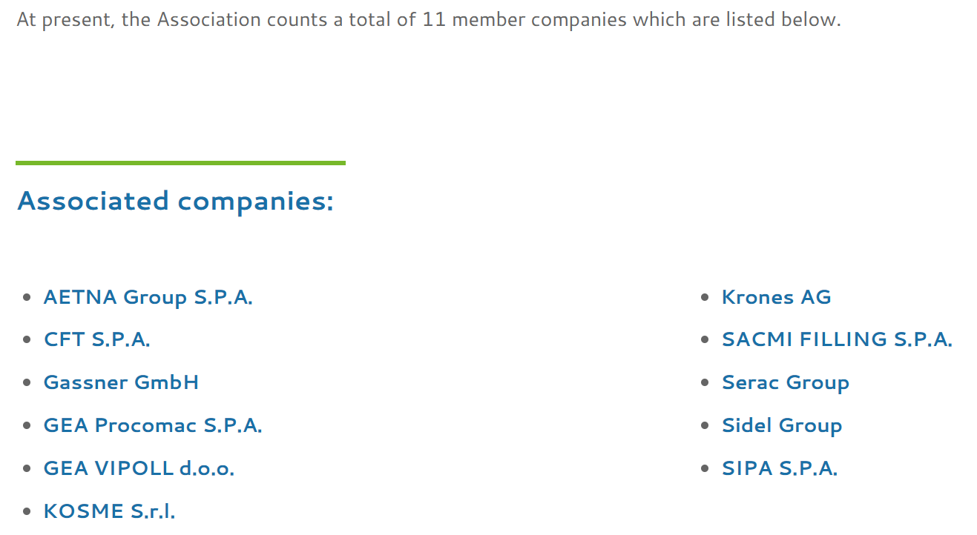

Slide 107
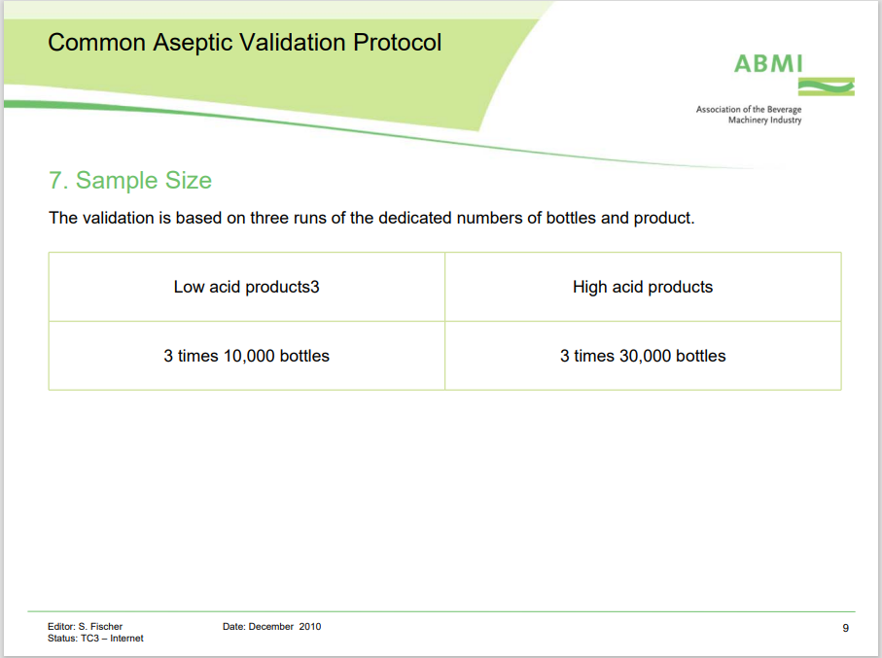

Slide 108
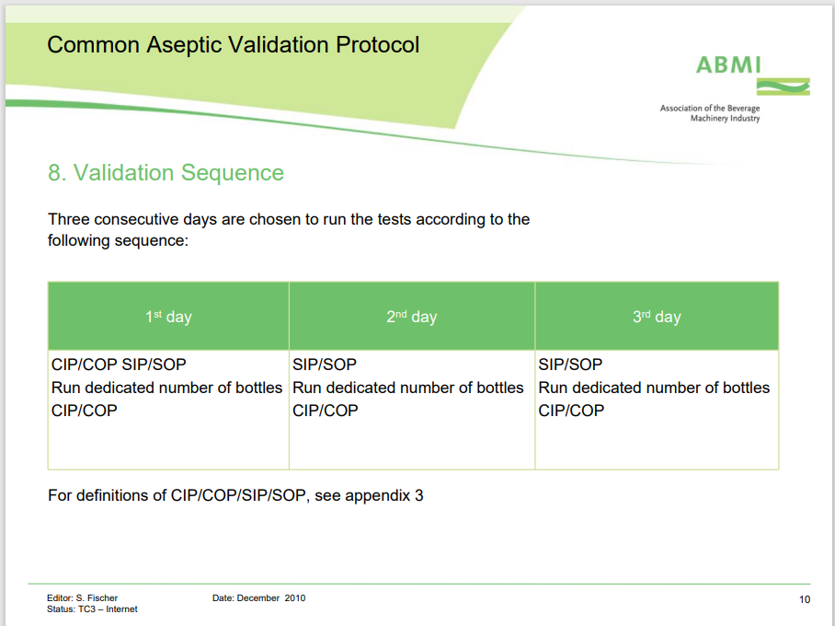

Slide 110
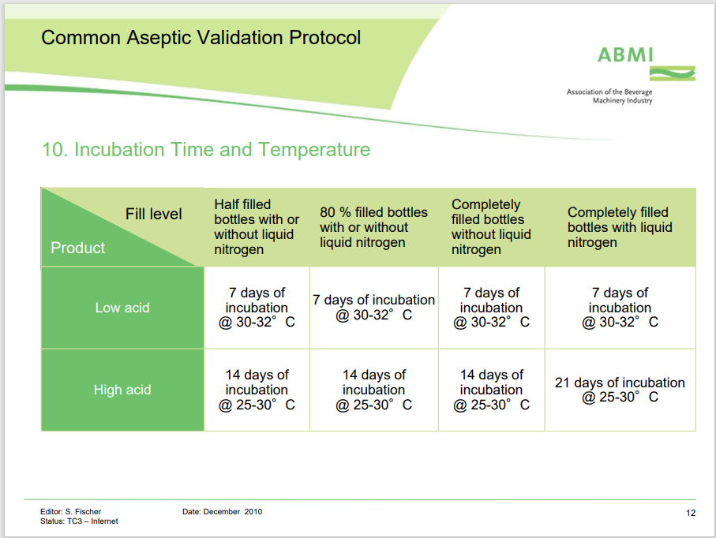

Slide 116
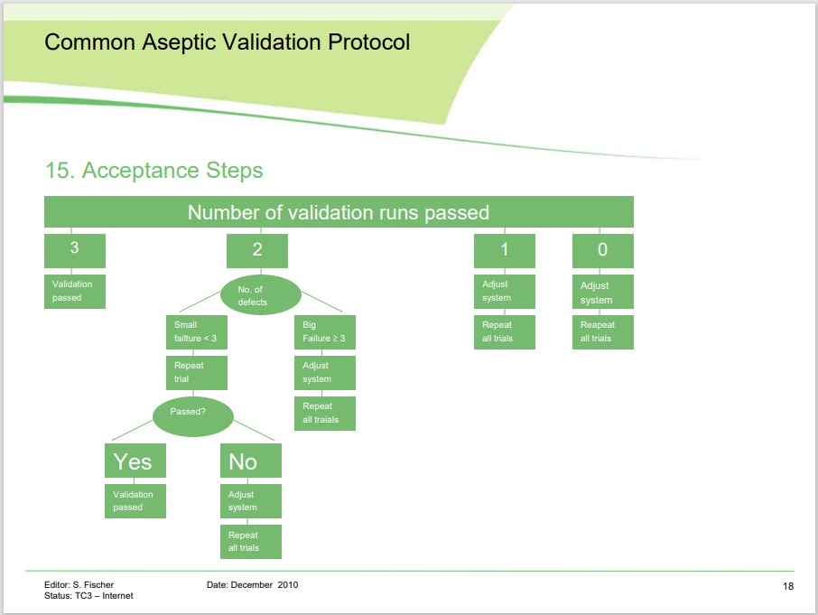

Slide 117
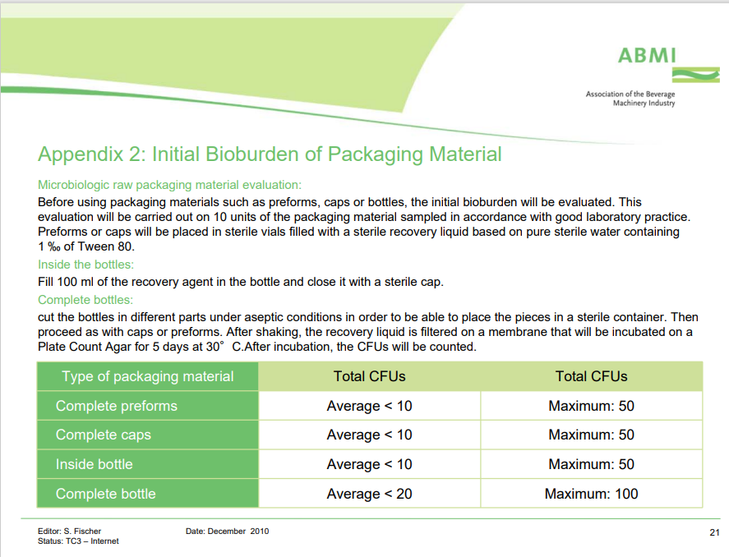

Slide 124
付録3
（プロトコルの多岐：中にはこんなものまでも堂々と）

Slide 125
GEA 充填機のバリデーション
(2) Validation procedure for Aseptic filling line - YouTube

Slide 126
EUROFIN 菌を使用しての アセプティックラインのバリデーション
(2) Use of Microbial Surrogates in Validation of Aseptic Fillers - YouTube

Slide 127
課題
（自分の想定するラインでのバリデーションのプロトコル作成）

Slide 128
一例（乳アレルギー児向け低アレルゲン乳）
牛乳
アセプティックタンク
ダイバージョンバルブ
潤滑用無菌水
乳タンパク切断酵素

